Slide 1
DigiSUS Gestor – Módulo Planejamento
FUNCIONALIDADE:
PLANO MUNICIPAL DE SAÚDE (PMS)
INSERÇÃO DAS DOMI E ARQUIVOS
Seção de Apoio Institucional e Articulação Federativa – SEINSF/NEMS/MS
Núcleo Estadual do Ministério da Saúde no Mato Grosso do Sul - NEMS/MS
Maio de 2019

Slide 2
BASE NORMATIVA – PLANO MUNICIPAL DE SAÚDE
Lei nº 8.080 (19/09/1990)
Art. 15. A União, os Estados, o Distrito Federal e os Municípios exercerão, em seu âmbito administrativo, as seguintes atribuições:
[...] VIII - elaboração e atualização periódica do plano de saúde;
Art. 36. O processo de planejamento e orçamento do Sistema Único de Saúde (SUS) será ascendente, do nível local até o federal, ouvidos seus órgãos deliberativos, compatibilizando-se as necessidades da política de saúde com a disponibilidade de recursos em planos de saúde dos Municípios, dos Estados, do Distrito Federal e da União.

Slide 3
BASE NORMATIVA – PLANO MUNICIPAL DE SAÚDE
Decreto 7.508 (28/06/2011)
Art. 3º O Plano de Saúde, instrumento central de planejamento para definição e implementação de todas as iniciativas no âmbito da saúde de cada esfera da gestão do SUS para o período de quatro anos, explicita os compromissos do governo para o setor saúde e reflete, a partir da análise situacional, as necessidades de saúde da população e as peculiaridades próprias de cada esfera.
Art. 15. O processo de planejamento da saúde será ascendente e integrado, do nível local até o federal, ouvidos os respectivos Conselhos de Saúde, compatibilizando-se as necessidades das políticas de saúde com a disponibilidade de recursos financeiros.

Slide 4
BASE NORMATIVA – PLANO MUNICIPAL DE SAÚDE
Lei Complementar nº 141 (12/01/2012)
Art. 30. Os planos plurianuais, as leis de diretrizes orçamentárias, as leis orçamentárias e os planos de aplicação dos recursos dos fundos de saúde da União, dos Estados, do Distrito Federal e dos Municípios serão elaborados de modo a dar cumprimento ao disposto nesta Lei Complementar.
§ 1º O processo de planejamento e orçamento será ascendente e deverá partir das necessidades de saúde da população em cada região, com base no perfil epidemiológico, demográfico e socioeconômico, para definir as metas anuais de atenção integral à saúde e estimar os respectivos custos.

Slide 5
BASE NORMATIVA – PLANO MUNICIPAL DE SAÚDE
Portaria de Consolidação nº 1 (28/09/2017)
Art. 96 - O Plano de Saúde, instrumento central de planejamento para definição e implementação de todas as iniciativas no âmbito da saúde de cada esfera da gestão do SUS para o período de quatro anos, explicita os compromissos do governo para o setor saúde e reflete, a partir da análise situacional, as necessidades de saúde da população e as peculiaridades próprias de cada esfera.
§ 3º A elaboração do Plano de Saúde será orientada pelas necessidades de saúde da população, considerando: I - análise situacional; II - definição das diretrizes, objetivos, metas e indicadores; e III - o processo de monitoramento e avaliação.

Slide 6
PRINCIPAIS CONCEITOS - DOMI
Diretrizes: Expressam ideais de realização e orientam escolhas estratégicas e prioritárias. Devem ser definidas em função das características epidemiológicas, da organização dos serviços, do sistema de saúde e dos marcos da Política de Saúde.
Objetivos: Expressam resultados desejados, refletindo as situações a serem alteradas pela implementação de estratégias e ações. Declaram e comunicam os aspectos da realidade que serão submetidos a intervenções diretas, permitindo a agregação de um conjunto de iniciativas gestoras de formulação coordenada. Referem-se à declaração “do que se quer” ao final do período considerado.
Metas: Expressam a medida de alcance do Objetivo. Um mesmo Objetivo pode apresentar mais de uma meta em função da relevância destas para o seu alcance, ao mesmo tempo em que é recomendável estabelecer metas que expressem os desafios a serem enfrentados.
Indicadores: Conjunto de parâmetros que permite identificar, mensurar, acompanhar e comunicar, de forma simples, a evolução de determinado aspecto da intervenção proposta. Devem ser passíveis de apuração periódica, de forma a possibilitar a avaliação da intervenção. Fonte: Manual de Planejamento no SUS, 2016.

Slide 7
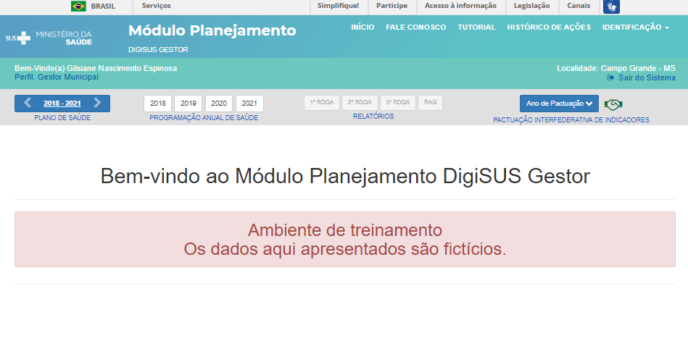
PLANO MUNICIPAL DE SAÚDE

Slide 8
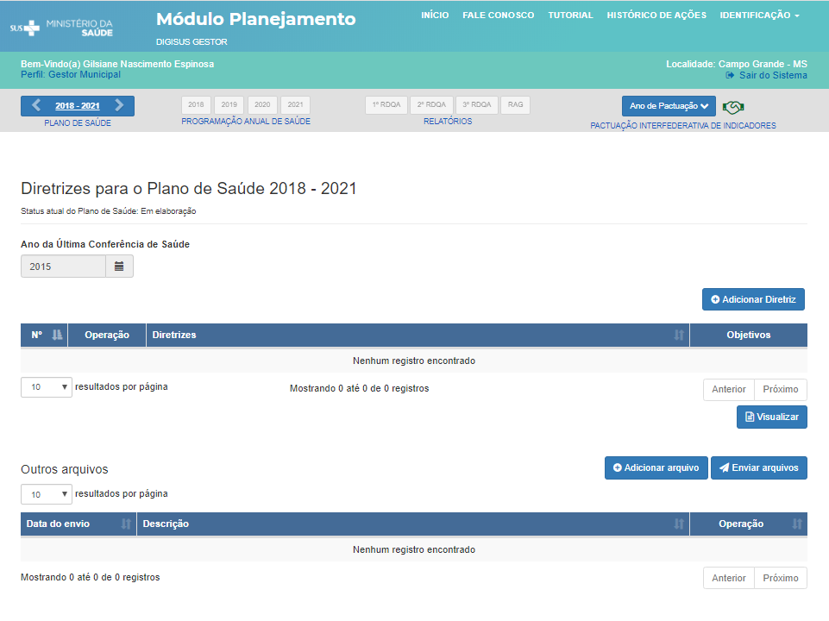
PLANO MUNICIPAL DE SAÚDE
ATENÇÃO
AMBIENTE DE TREINAMENTO

Slide 9
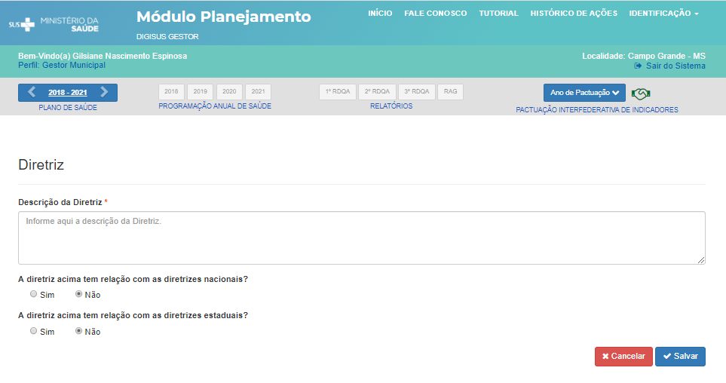
PLANO MUNICIPAL DE SAÚDE

Slide 10
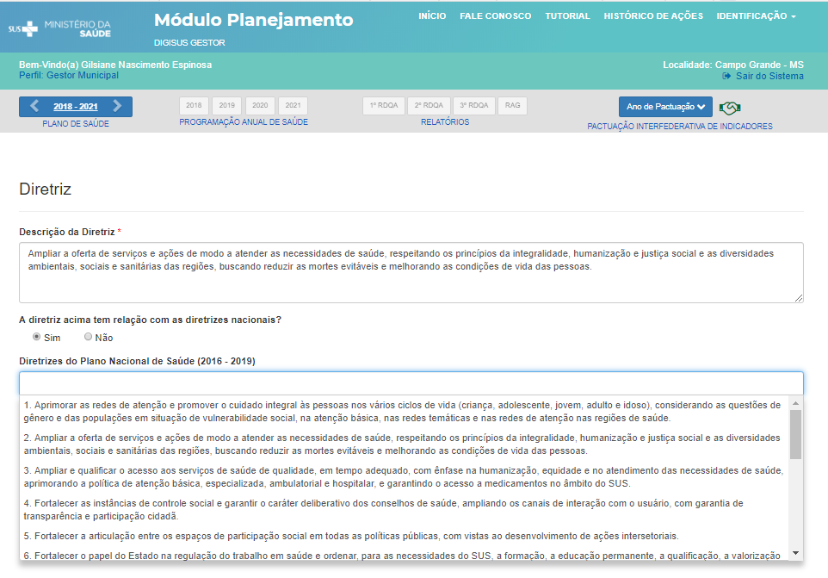
PLANO MUNICIPAL DE SAÚDE

Slide 11
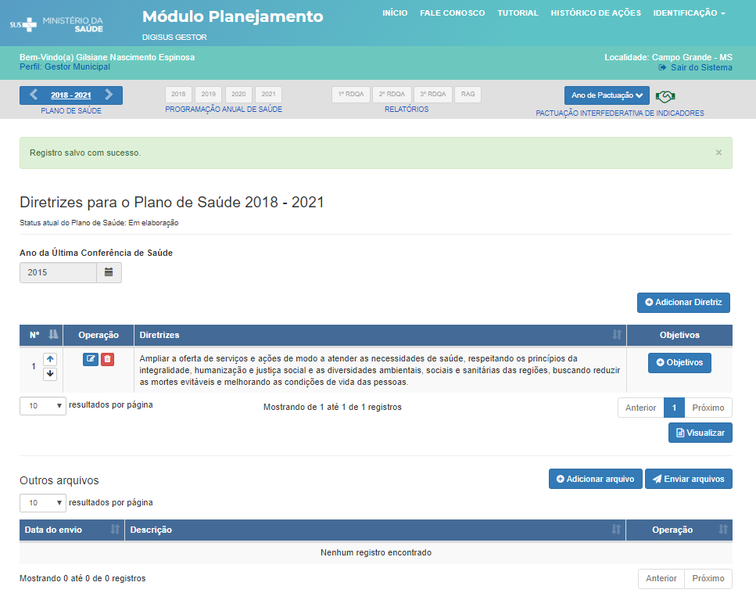
PLANO MUNICIPAL DE SAÚDE

Slide 12
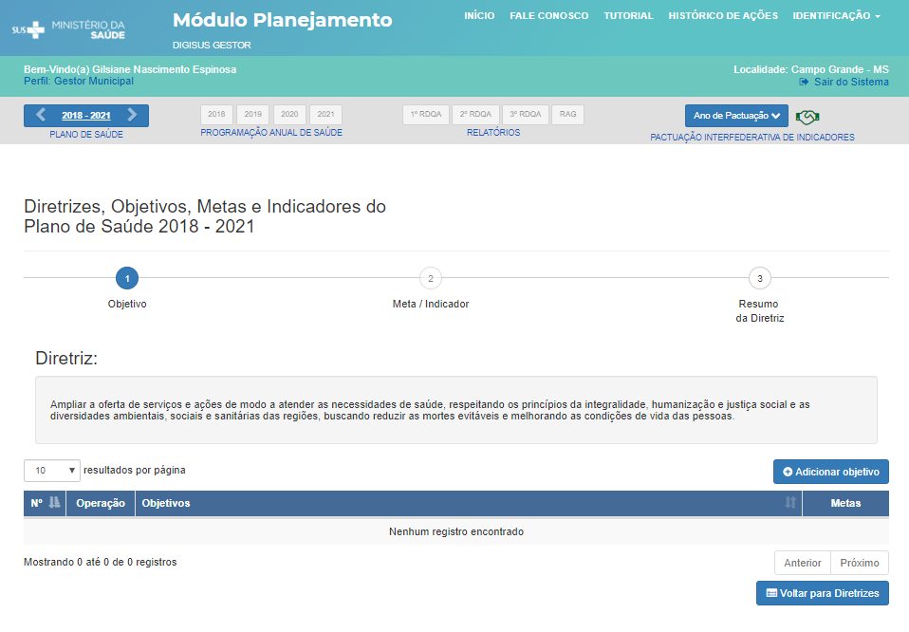
PLANO MUNICIPAL DE SAÚDE

Slide 13
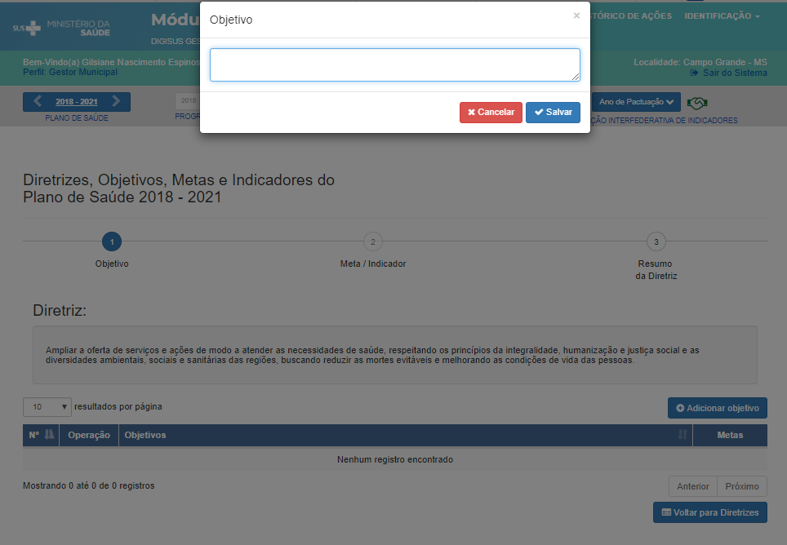
PLANO MUNICIPAL DE SAÚDE

Slide 14
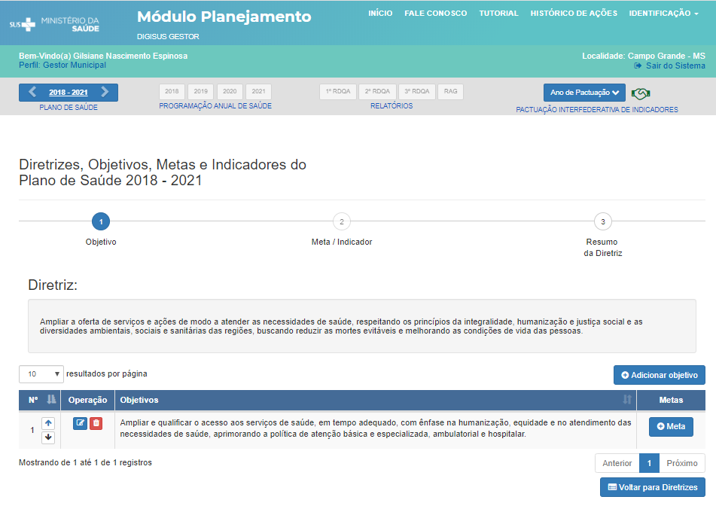
PLANO MUNICIPAL DE SAÚDE

Slide 15
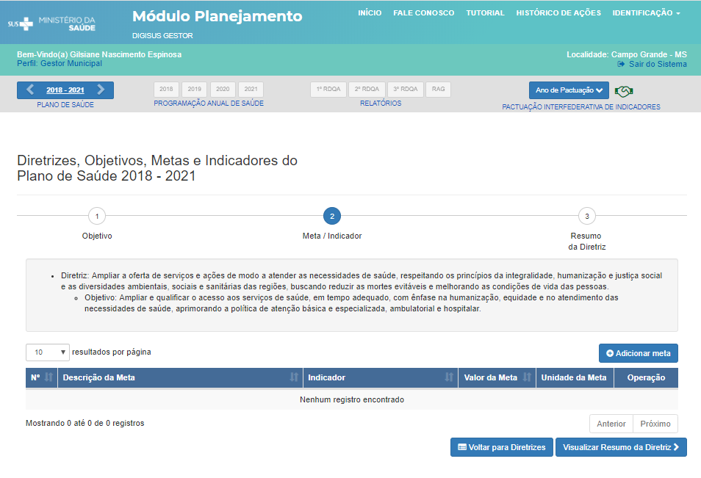
PLANO MUNICIPAL DE SAÚDE

Slide 16
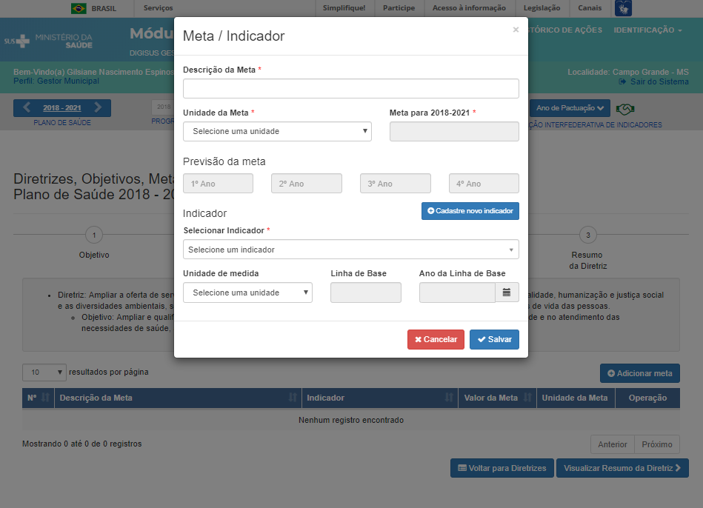
PLANO MUNICIPAL DE SAÚDE
Selecionar Indicador da lista ou cadastrar novo

Slide 17
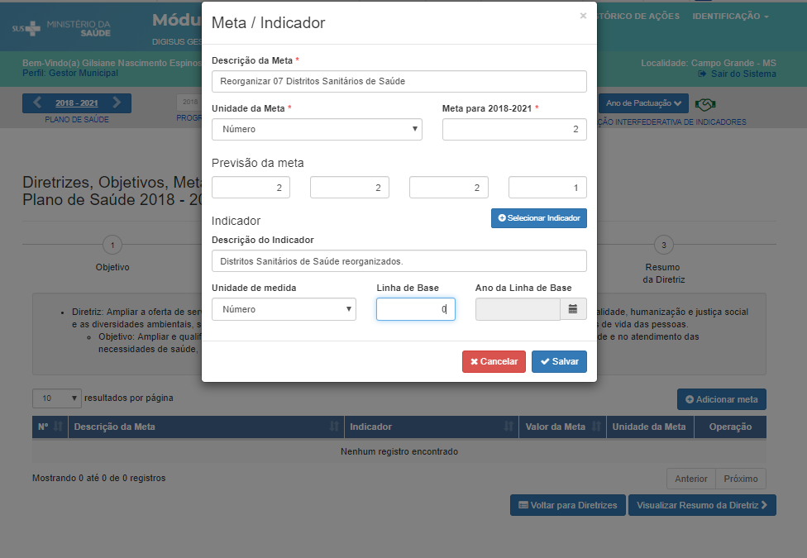
PLANO MUNICIPAL DE SAÚDE

Slide 18
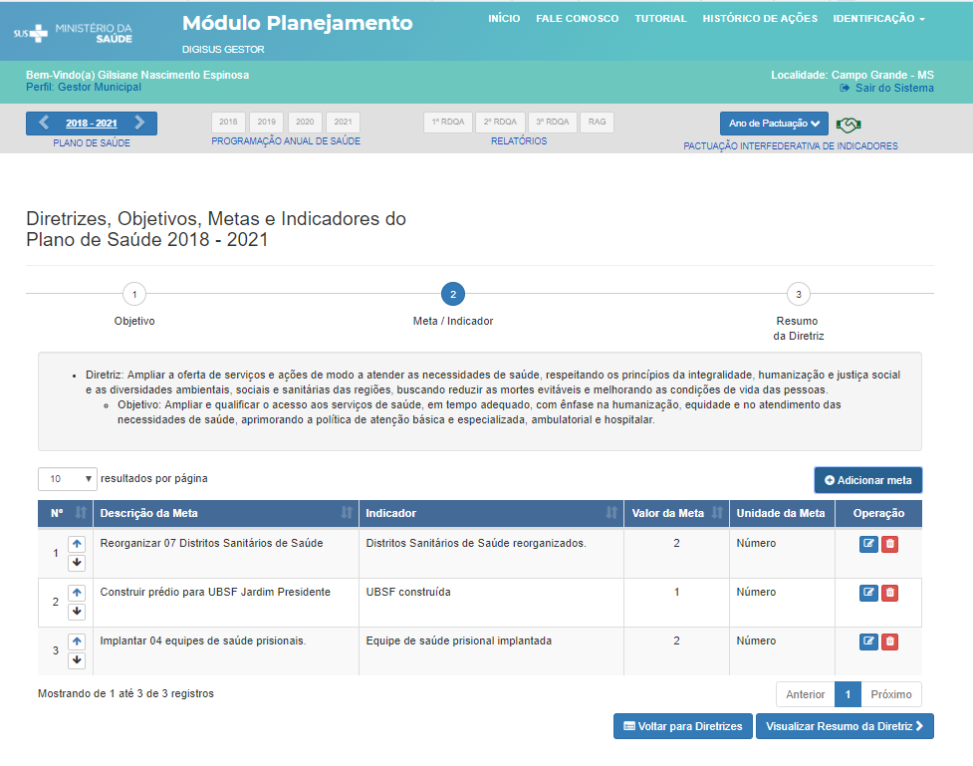
PLANO MUNICIPAL DE SAÚDE

Slide 19
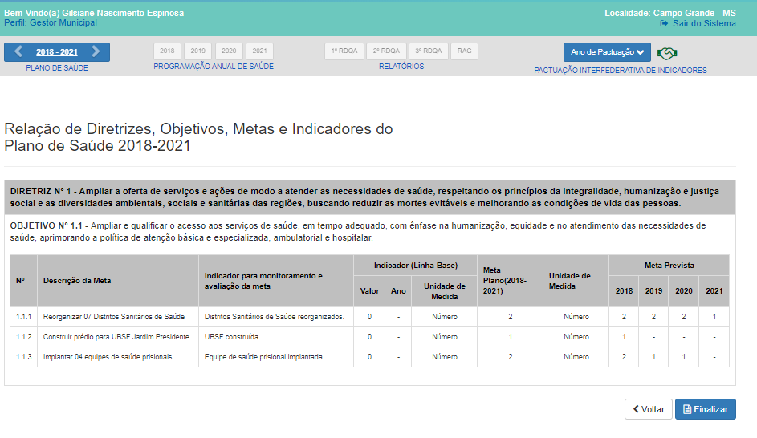
PLANO MUNICIPAL DE SAÚDE

Slide 20
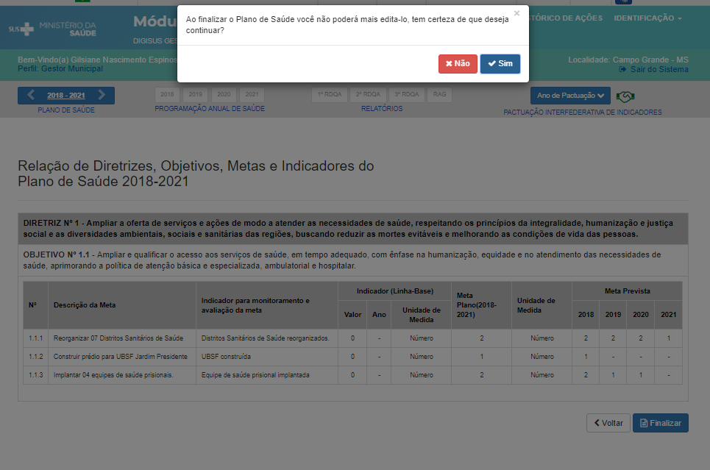
PLANO MUNICIPAL DE SAÚDE

Slide 21
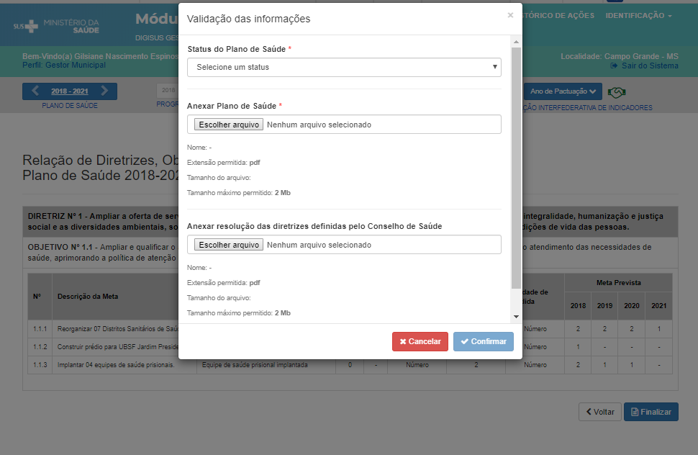
PLANO MUNICIPAL DE SAÚDE

Slide 22
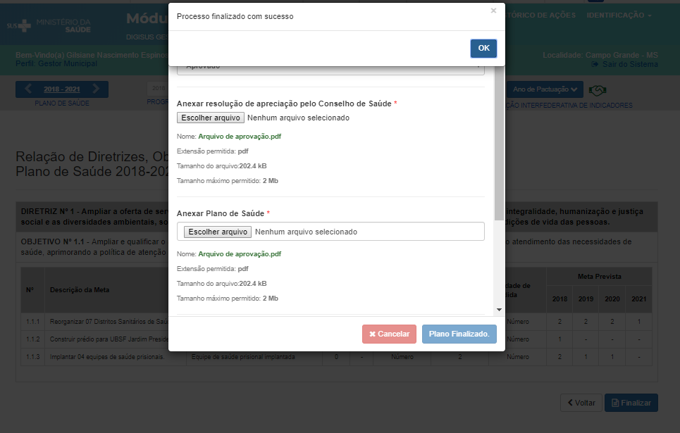
PLANO MUNICIPAL DE SAÚDE

Slide 23
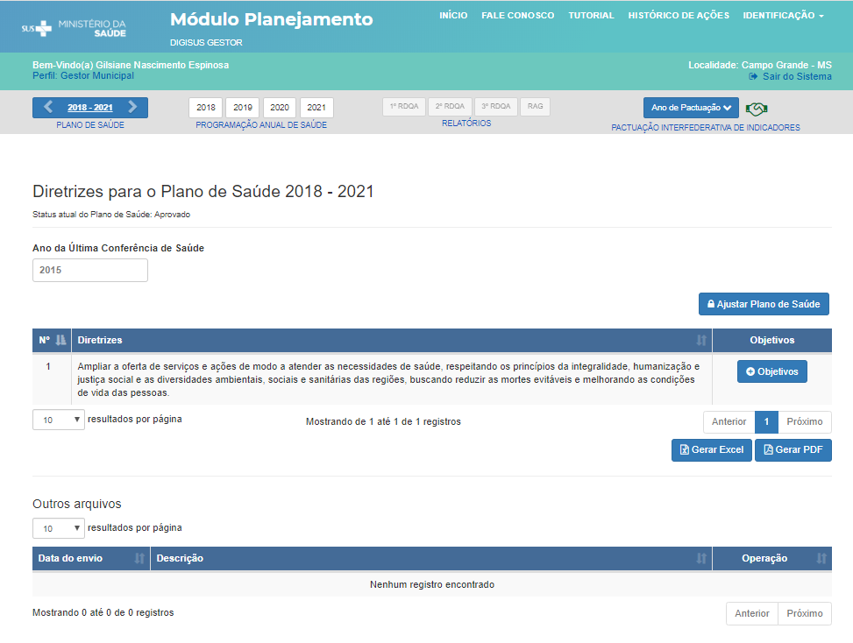
PLANO MUNICIPAL DE SAÚDE

Slide 24
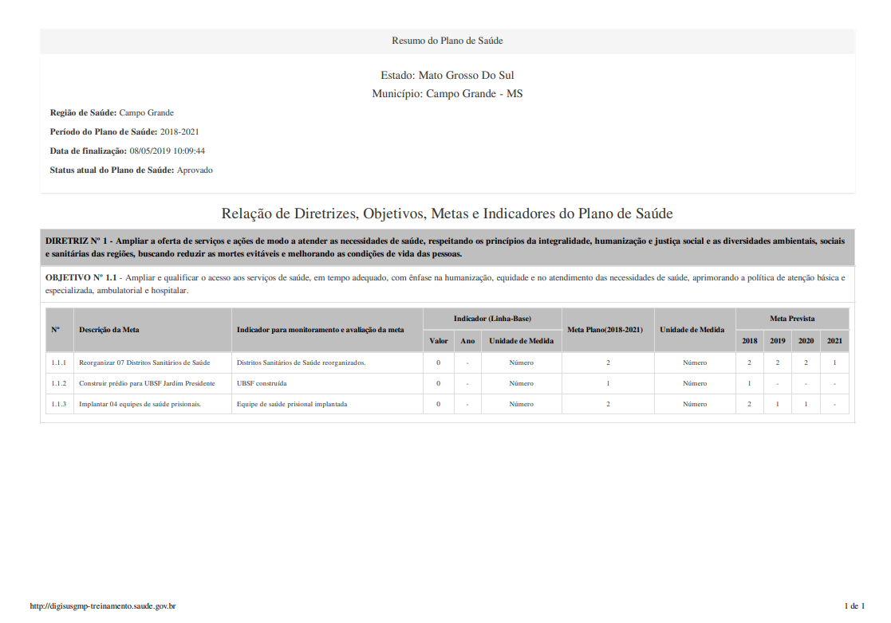
PLANO MUNICIPAL DE SAÚDE

Slide 25
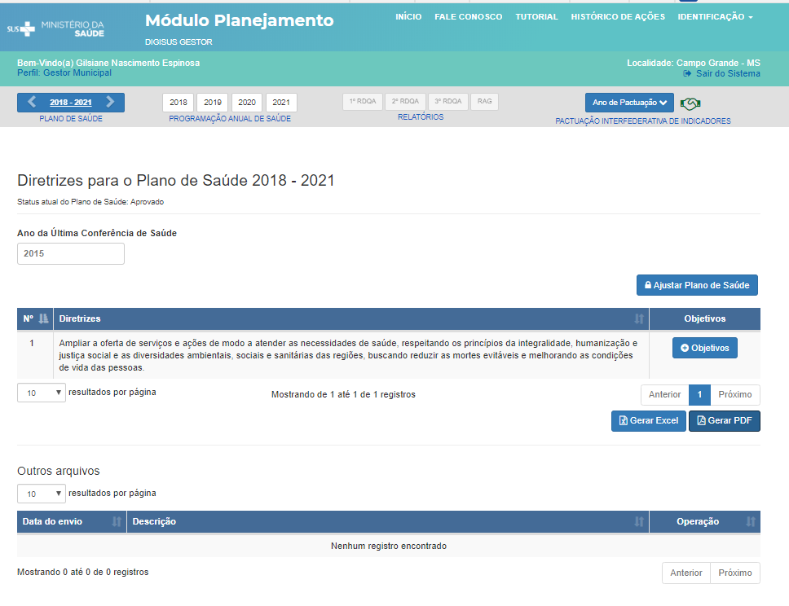
PLANO MUNICIPAL DE SAÚDE

Slide 26
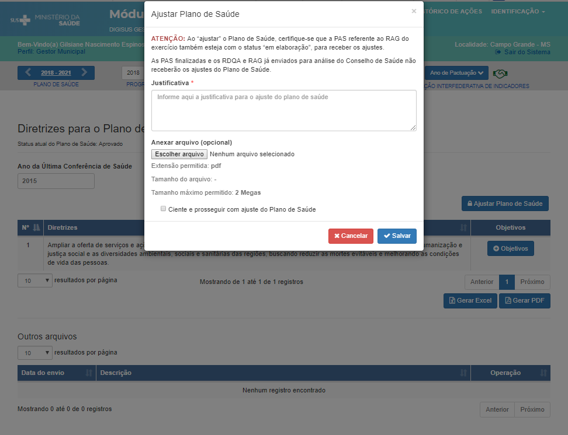
PLANO MUNICIPAL DE SAÚDE

Slide 27
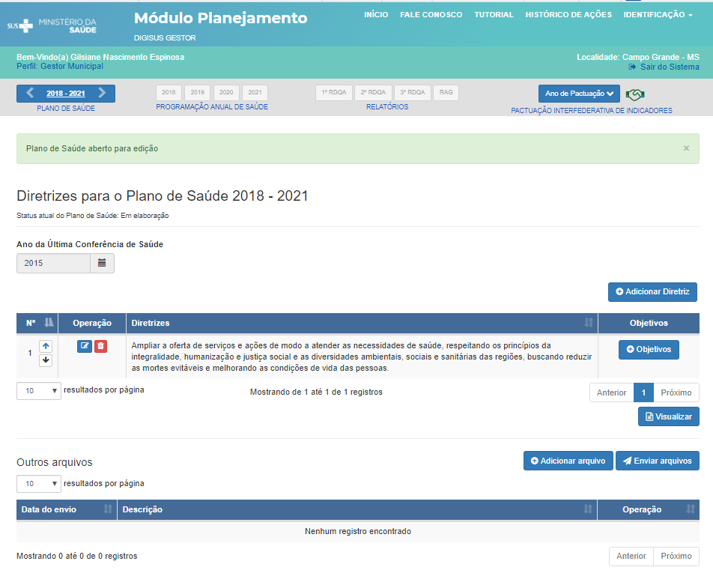
PLANO MUNICIPAL DE SAÚDE

Slide 28
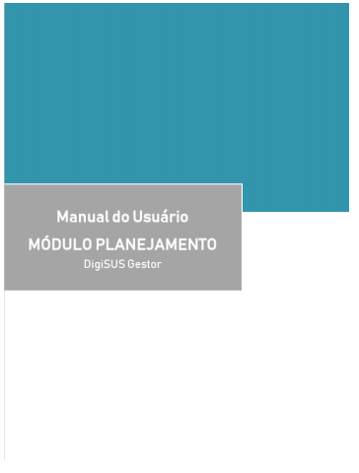
TREINAMENTO COMPLETO DO DGMP – ACESSE AQUI O MANUAL DO USUÁRIO

Slide 29
Contatos:
COGEPLAN/SES/MS
apoiocogeplan@gmail.com
(67) 3318-1772

Slide 30
CGAIG/DAI/SE/MS
cgaig@saude.gov.br
Tel: (61) 3315 3442

